Slide 1

区块链学院 基于区块链技术电子合同系统 项目周报
第四次项目总结: 4月15日-4月26日
项目成员：徐峰 李钰晨 曾思雨 张雅萍

Slide 2
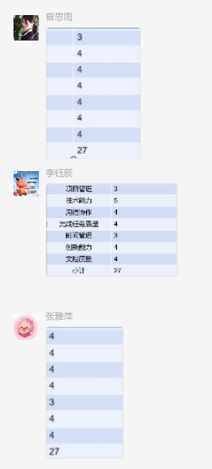
本周组员自评
评价指标 | 徐峰 | 曾思雨 | 李钰晨 | 张雅萍
项目管理 | 5 | 3 | 3 | 4
技术能力 | 3 | 4 | 5 | 4
沟通协作 | 5 | 4 | 4 | 4
完成任务质量 | 4 | 4 | 4 | 4
时间管理 | 3 | 4 | 3 | 3
创新能力 | 3 | 4 | 4 | 4
文档质量 | 4 | 4 | 4 | 4
小计 | 27 | 27 | 27 | 27

Slide 3
每个指标的评分标准，每个标准分为0到5分
项目管理：
0分：完全没有组织和管理能力，项目进展混乱，无法按时完成任务。
1分：管理能力较弱，项目进展缓慢，常常需要他人提醒才能完成任务。
3分：具备基本的项目管理能力，能够合理分配任务和资源，按时完成项目阶段性目标。
5分：出色的项目管理能力，能够有效规划、执行和监控项目进度，确保项目按时高质量完成。
技术能力：
0分：技术水平极低，无法完成分配的任务，需要持续的帮助和指导。
1分：技术能力较弱，完成任务的质量不高，需要他人频繁地进行修正和指导。
3分：具备基本的技术能力，能够独立完成任务，但还有一定的改进空间。
5分：技术能力出色，能够独立解决复杂的技术问题，代码质量高，具有较强的创新能力。
沟通协作：
0分：缺乏沟通和团队合作精神，不愿意分享信息和帮助团队成员。
1分：沟通能力较差，与团队成员之间合作欠缺默契，经常发生误解和冲突。
3分：具备基本的沟通和团队合作能力，能够有效地与团队成员交流和协作，解决问题。
5分：出色的沟通和团队合作能力，能够有效地协调团队成员，提高团队整体绩效。
完成任务质量：
0分：完成任务的质量极低，存在严重的缺陷和错误，无法使用或满足需求。
1分：任务完成质量较差，存在较多的问题和错误，需要大量的修改和调整。
3分：任务完成质量一般，满足基本需求，但仍有一些改进的空间。
5分：任务完成质量优秀，完全满足需求，没有明显的问题或错误。
时间管理：
0分：完全无法按时完成任务，经常拖延或错过截止日期。
1分：时间管理能力较差，经常需要加班或临时抱佛脚才能完成任务。
3分：具备基本的时间管理能力，能够合理规划时间，按时完成任务。
5分：出色的时间管理能力，能够高效利用时间，优先处理重要任务，并确保按时完成。
创新能力：
0分：缺乏创新意识，只能按照既定的模式和方法完成任务，缺乏新思路和解决问题的能力。
1分：创新能力较弱，对问题缺乏新颖的见解和解决方法，依赖于他人的指导和建议。
3分：具备一定的创新能力，能够提出一些新颖的想法和解决方案，但还有改进的空间。
5分：创新能力突出，能够独立思考并提出创新性的解决方案，为项目带来新的价值和视角。
文档质量：
0分：文档质量极低，内容混乱、格式不规范，无法清晰表达项目信息。
1分：文档质量较差，存在较多的错误和不完整之处，需要大量修改和完善。
3分：文档质量一般，能够清晰、准确地表达项目信息，但仍有改进的空间。
5分：文档质量优秀，内容完整、结构清晰，能够满足读者的需求并提供有价值的信息。

Slide 4
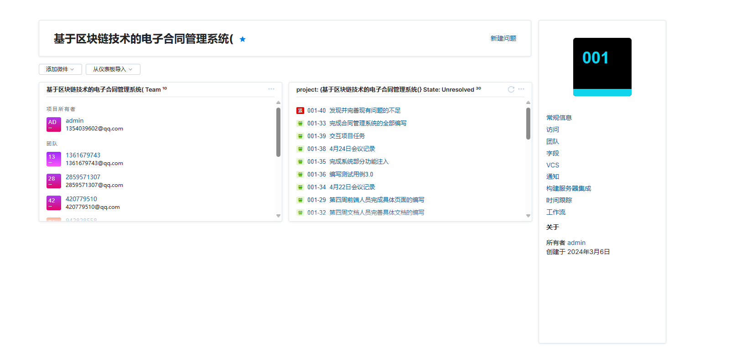
4月15日-4月26日 项目组youtrack过程记录截图
具体要求请参照上一次PPT

Slide 5
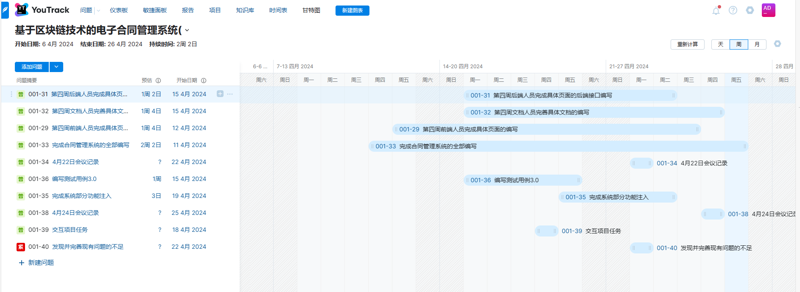
4月15日-4月26日 项目组甘特图任务分配截图

Slide 6
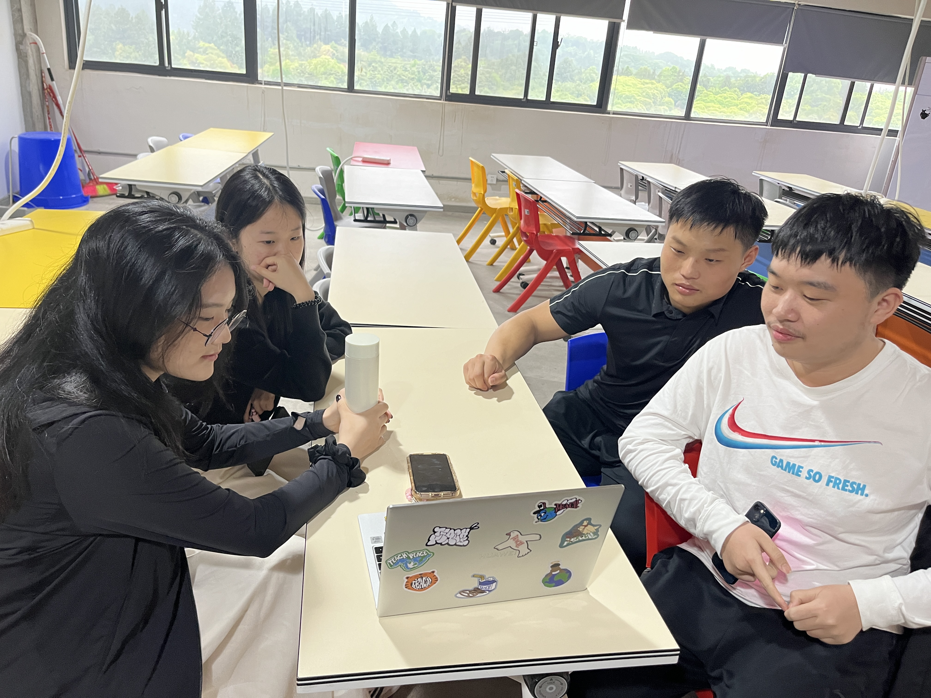
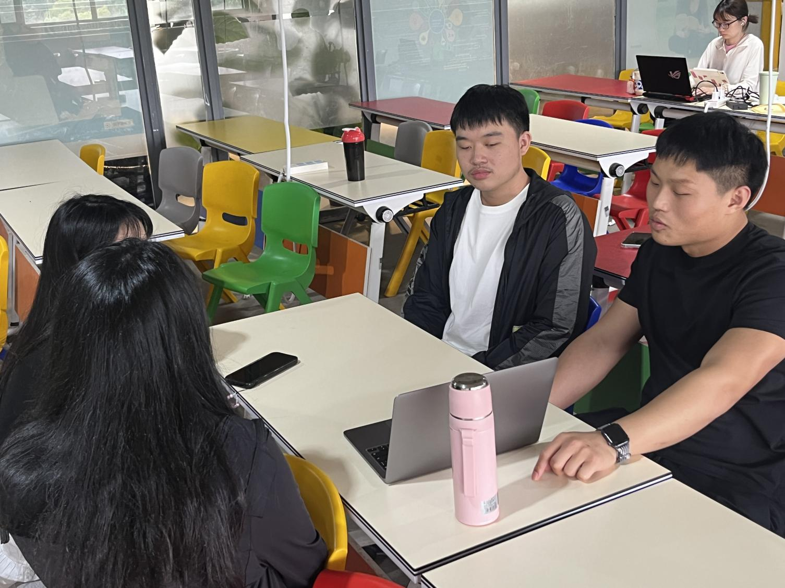
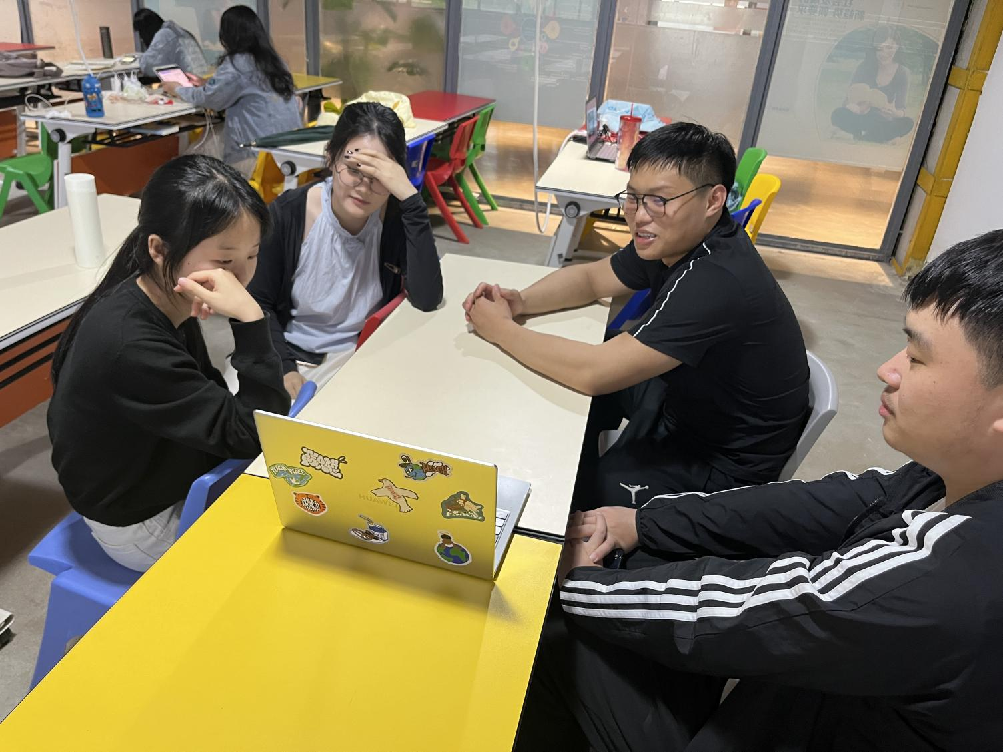
小组会议
序号 | 会议主题 | 时间 | 地点 | 人员名单 | 文件名成
1 | 关于UI界面排版布局的会议 | 4月22日 | B402 | 徐峰 李钰晨 张雅萍 曾思雨 | 4月22日会议记录表.docx
2 | 关于项目任务交互，发现功能缺陷的会议 | 4月24日 | B402 | 徐峰 李钰晨 张雅萍 曾思雨 | 4月24日会议记录表 .docx
3 | 项目阶段性总结，项目成员发表个人项目意见的会议 | 4月25日 | B402 | 徐峰 李钰晨 张雅萍 曾思雨 | 4月25日会议记录表 .docx

Slide 7
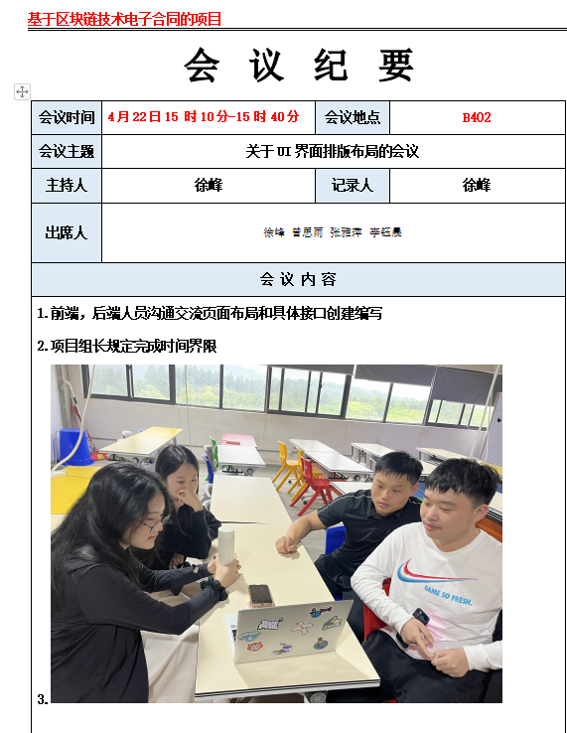
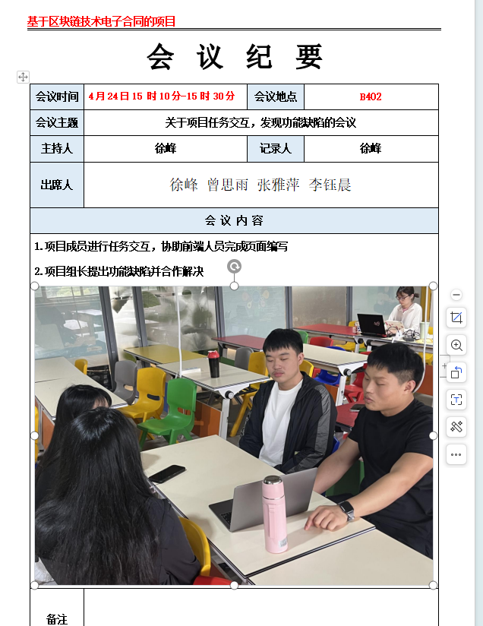
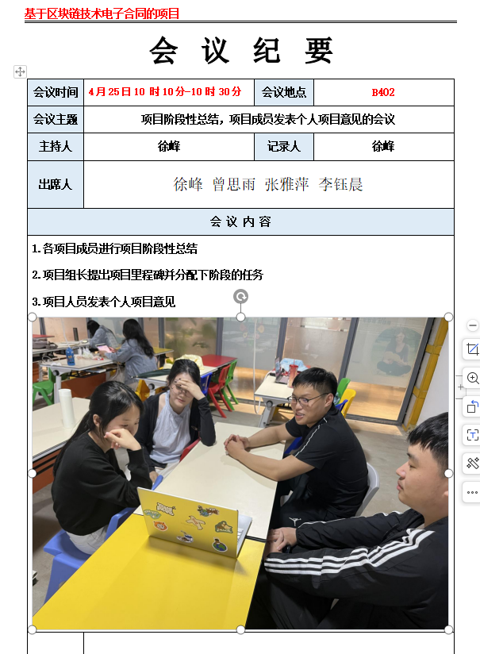
会议支撑素材

Slide 8
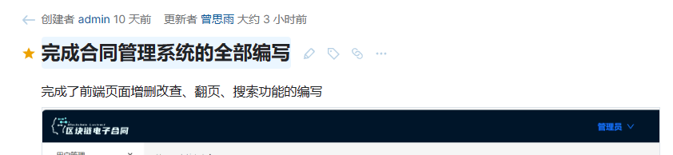
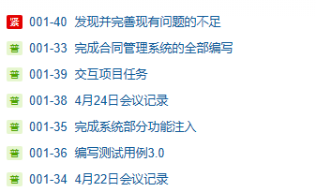
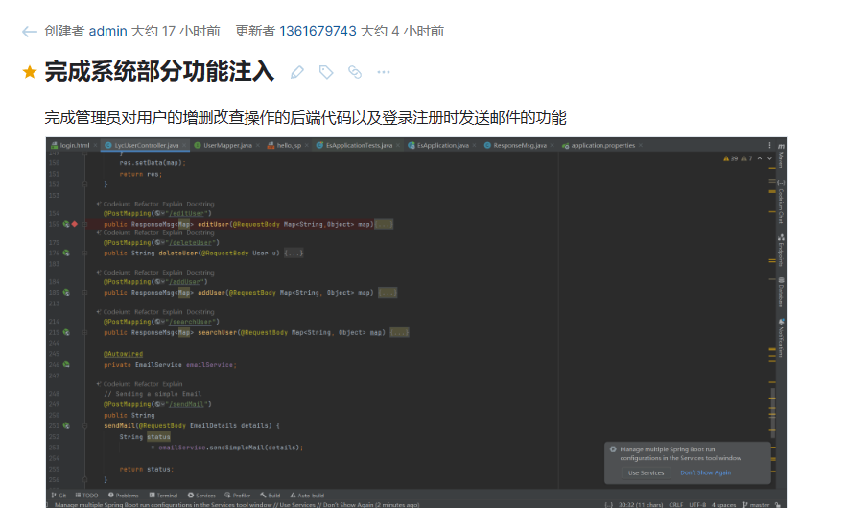
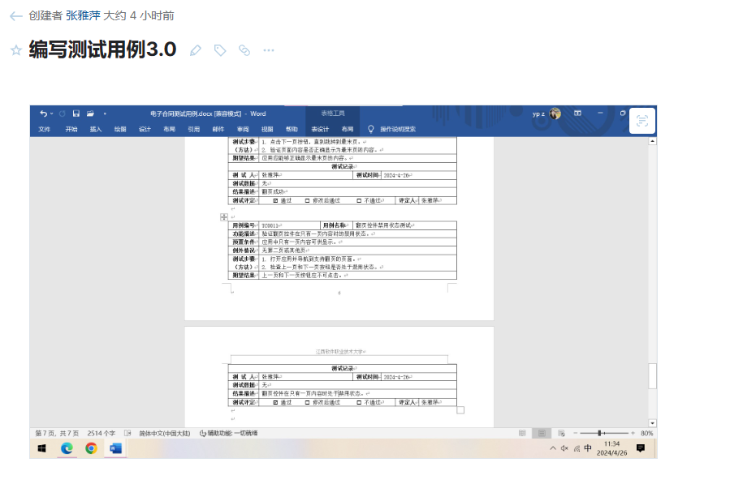
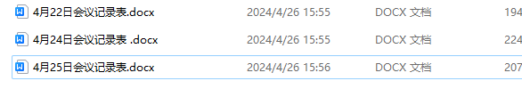
项目经理本周工作情况
1.发布各项目成员周任务并查漏补缺保证项目进度和项目完整性
2.组织人员参与每周小组会议。
3.撰写小组会议记录等文件。
4.把控成员Youtrack项目进度并及时记录
5.安排项目成员下周周任务

Slide 9
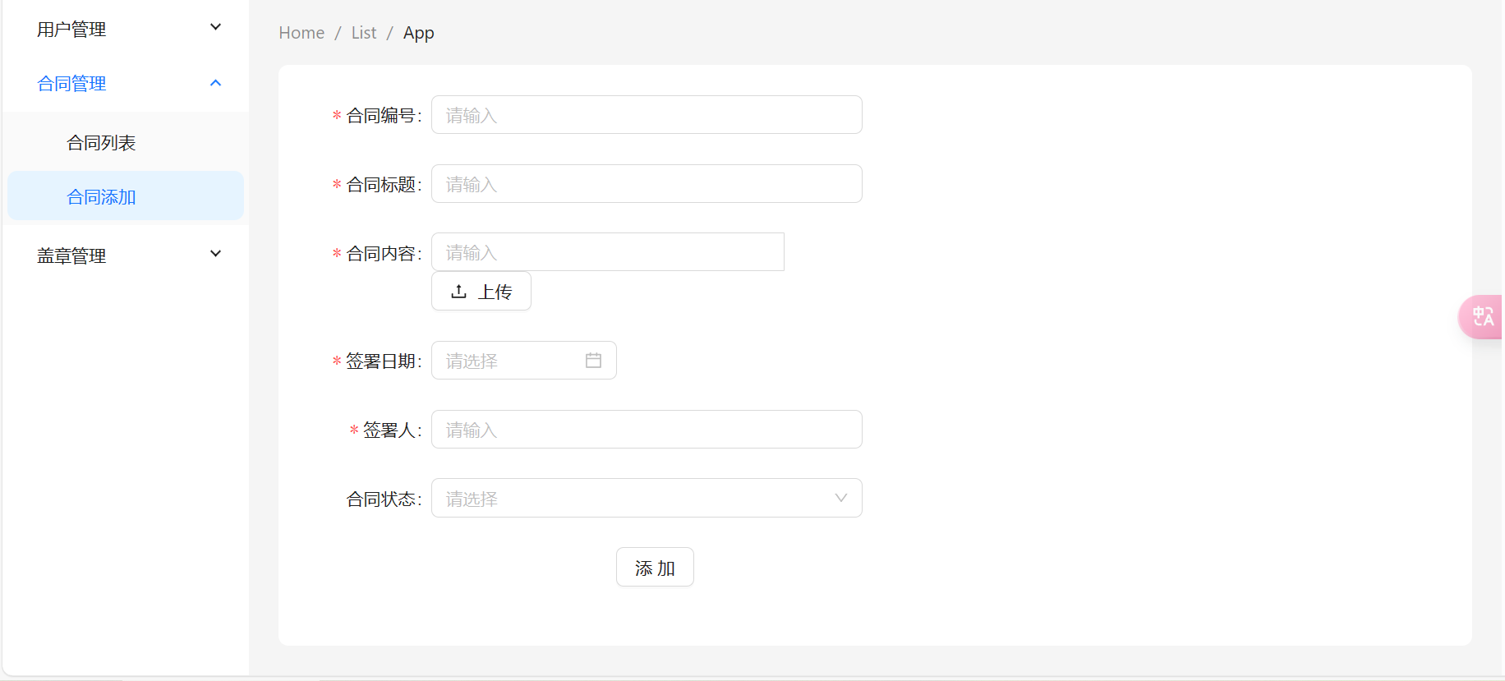
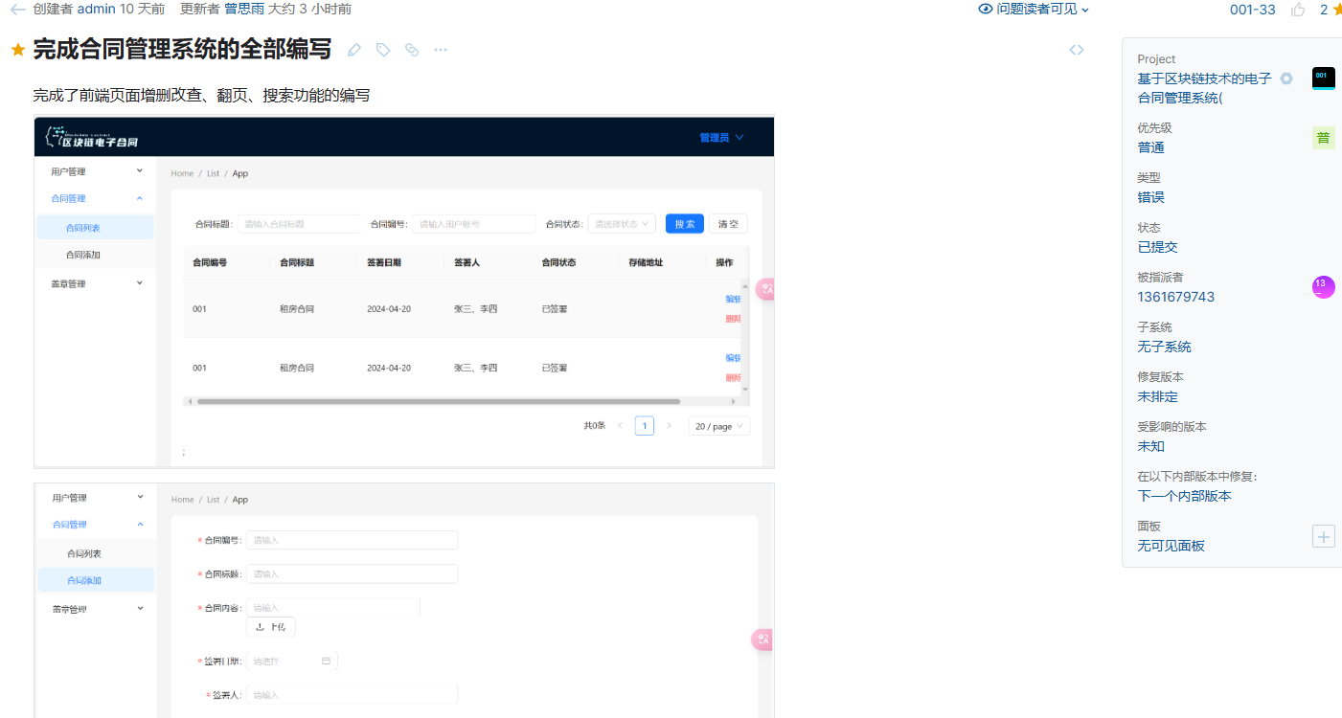
前端开发本周工作情况
完成了前端页面增删改查、翻页、搜索功能的编写
根据用户友好型和小组成员建议调整UI布局

Slide 10
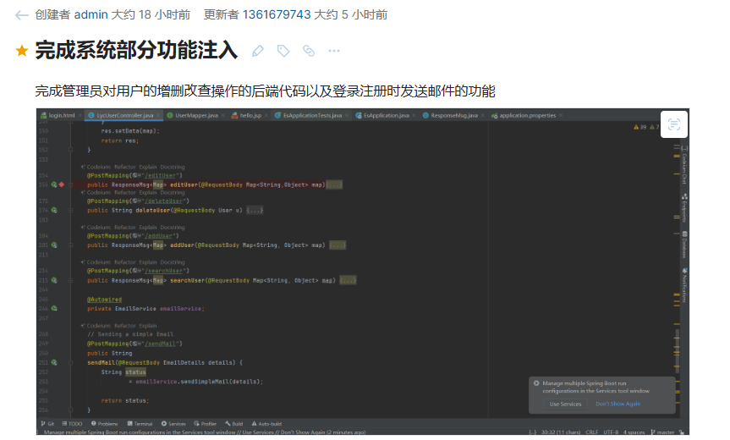
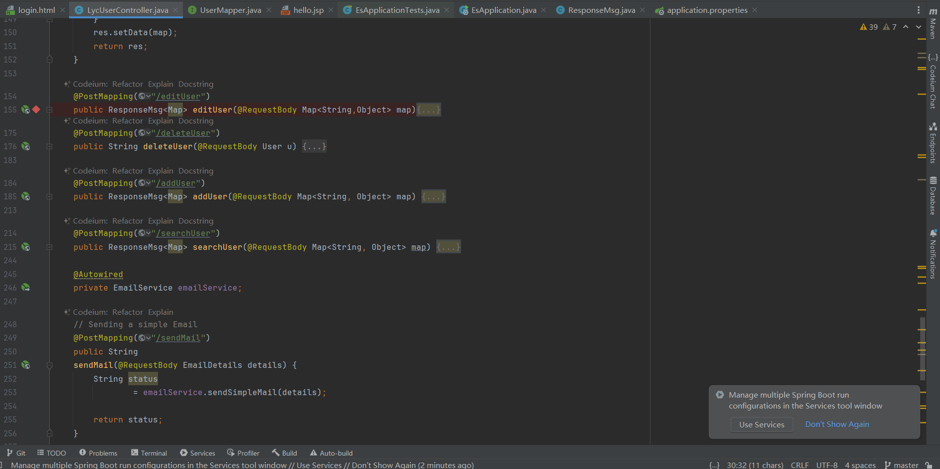
后端开发本周工作情况
完成管理员对用户的增删改查操作的后端代码以及登录注册时发送邮件的功能
听取小组成员意见，添加合同佣金功能任务
确定好项目最终的数据库

Slide 11
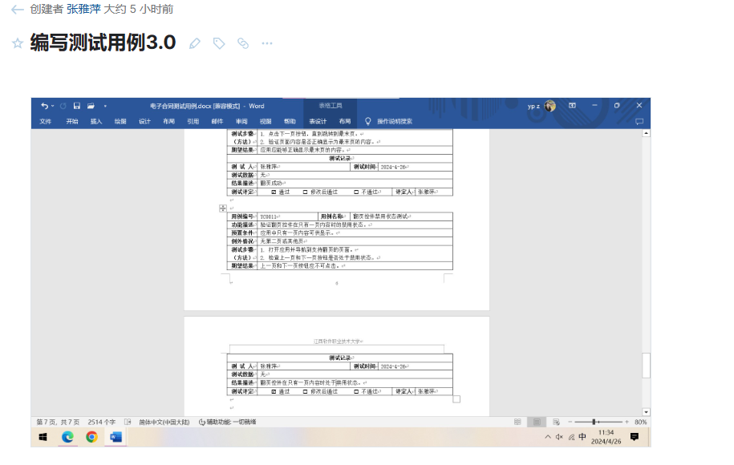
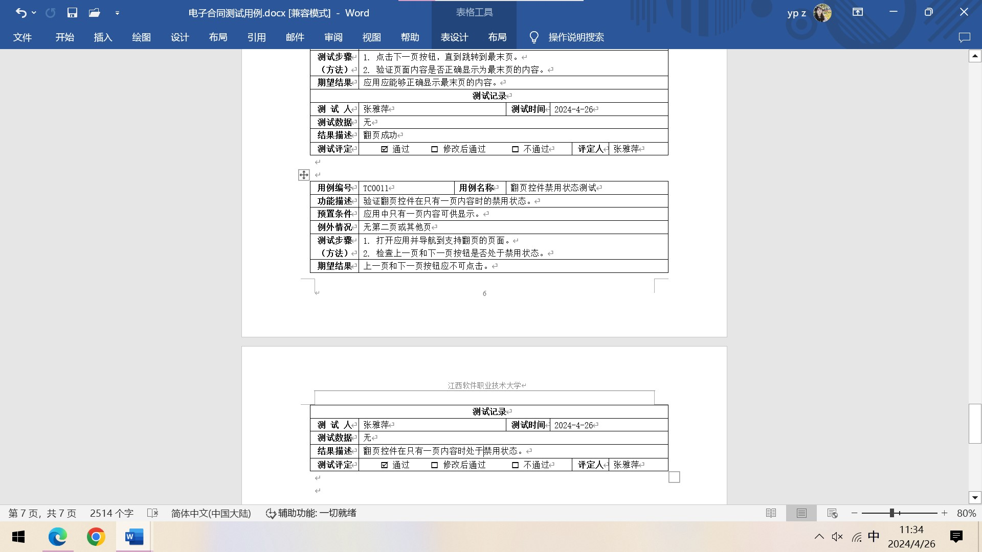
测试本周工作情况
编写测试用例3.0
添加自动化测试内容学习，预计下周完成登陆注册自动化测试

Slide 12
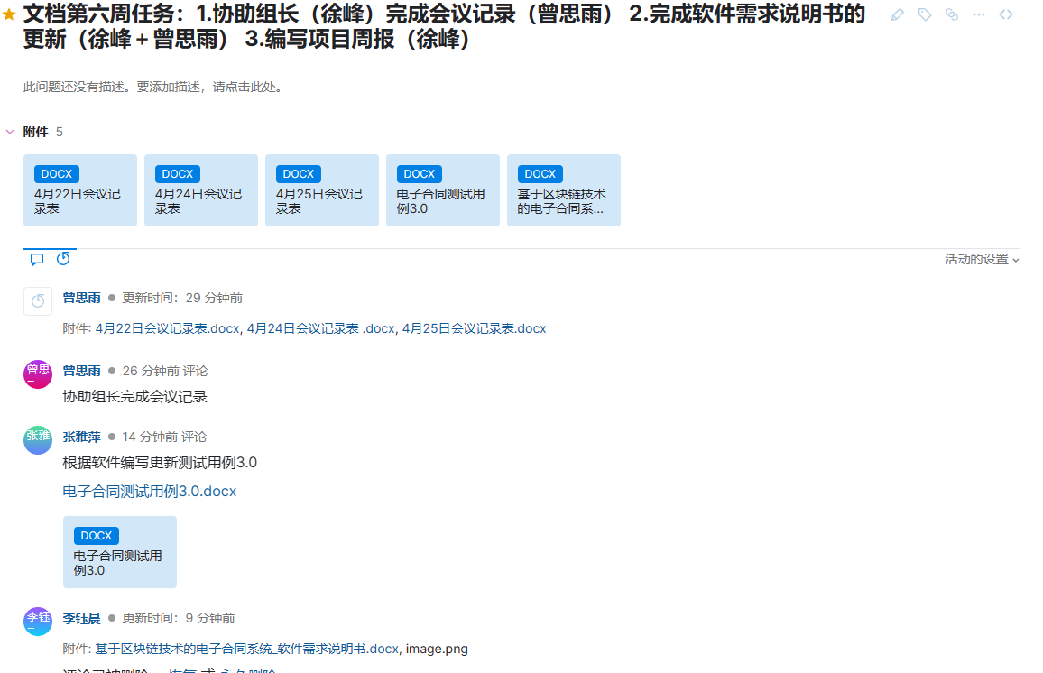
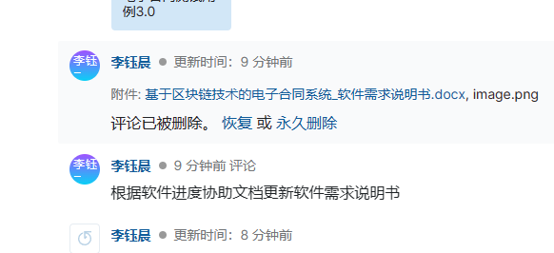
文档本周工作情况
协助组长完成会议记录
协助组长完成项目周报
和后端人员共同根据软件更新软件需求说明书
协助测试人员完成测试用例3.0编写

Slide 13
评分标准
评分角度 | 分值 | 自评分 | 评分标准
任务完成度 | 4分 | 3分 | 4分：团队成员不仅完成了本周的工作任务，而且任务完成质量高，满足或超出预期目标； 3分：团队成员的任务完成质量基本符合预期，但可能需要进行一些调整或改进； 2分：团队成员的任务完成度较低，存在一些重要的任务未完成或者存在较大的错误； 1分：团队成员完成了少部分本周的工作任务，完成度极低，存在严重的问题或错误。
团队合作 | 3分 | 3分 | 3分：积极参与团队工作，有效沟通并协作解决问题，每个成员都有参与youtrack记录; 2分：能进行基本的沟通和协作，存在一些摩擦; 1分：缺乏有效的沟通和协作，经常出现与团队成员的矛盾。 0分：完全没有参与团队工作，对团队合作没有任何贡献。
YouTrack使用情况 | 3分 | 2分 | 3分：YouTrack使用频繁，过程记录完整，定期更新和反馈； 2分：未能充分利用YouTrack，无法及时更新； 1分：YouTrack使用较少，记录不够完整且更新不及时； 0分：未使用YouTrack记录学习过程或无法有效记录和跟踪任务。
本周小组自评总分（1-10）： 8 分

Slide 14
工作总结
一、问题与挑战
项目进度任需加快，针对前后端的项目周任务应加大工作量
在如何加入项目佣金，如何联系区块链支付依旧存在疑惑
项目前端依旧存在部分问题，不够对用户友好
二、资源需求
完成区块链支付（项目和区块链技术整合使用）的指导意见和资源
前端友好型项目参考资源

